Slide 1
Deep neural networks quantization & implementation on TF
https://github.com/yhboo/NPEX_practice.git

Slide 2
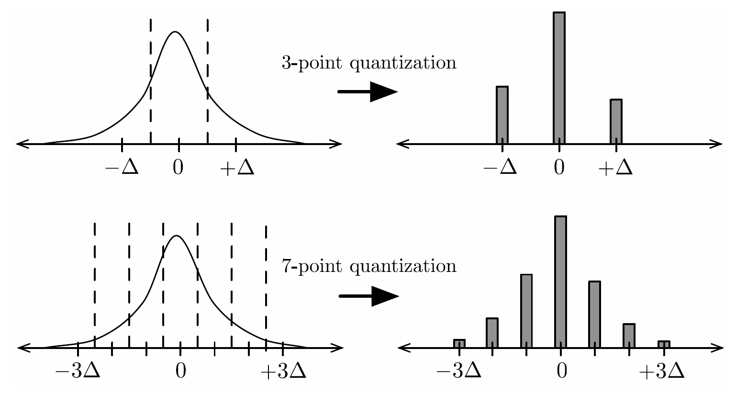
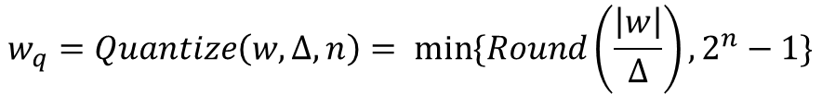
Quantization
Fixed-point quantization
Uniform signed quantization (weights, tanh)
Uniform unsigned quantization (ReLU, sigmoid)
2 bits quantization => = 3-point
3 bits quantization => = 7-point
$$w_{q}=Quantize\left(w, Δ, n\right)= sign\left(w\right)⋅min⁡\{Round\left(\frac{\left|w\right|}{Δ}\right),\frac{2^{n}−1}{2}\}$$
$$w_{q}=Quantize\left(w, Δ, n\right)= min⁡\{Round\left(\frac{\left|w\right|}{Δ}\right),2^{n}−1\}$$

Slide 3
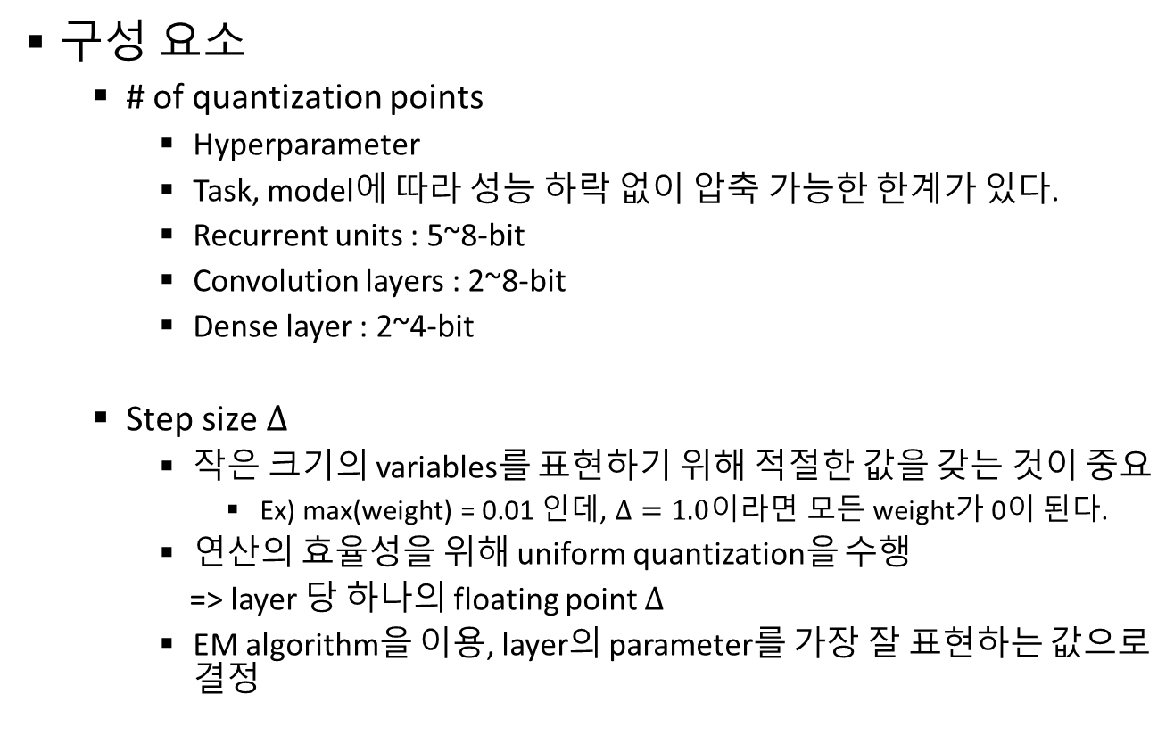
Quantization
구성 요소
# of quantization points
Hyperparameter
Task, model에 따라 성능 하락 없이 압축 가능한 한계가 있다.
Recurrent units : 5~8-bit
Convolution layers : 2~8-bit
Dense layer : 2~4-bit
Step size $Δ$
작은 크기의 variables를 표현하기 위해 적절한 값을 갖는 것이 중요
Ex) max(weight) = 0.01 인데, $Δ=1.0$이라면 모든 weight가 0이 된다.
연산의 효율성을 위해 uniform quantization을 수행
=> layer 당 하나의 floating point $Δ$
EM algorithm을 이용, layer의 parameter를 가장 잘 표현하는 값으로 결정

Slide 4
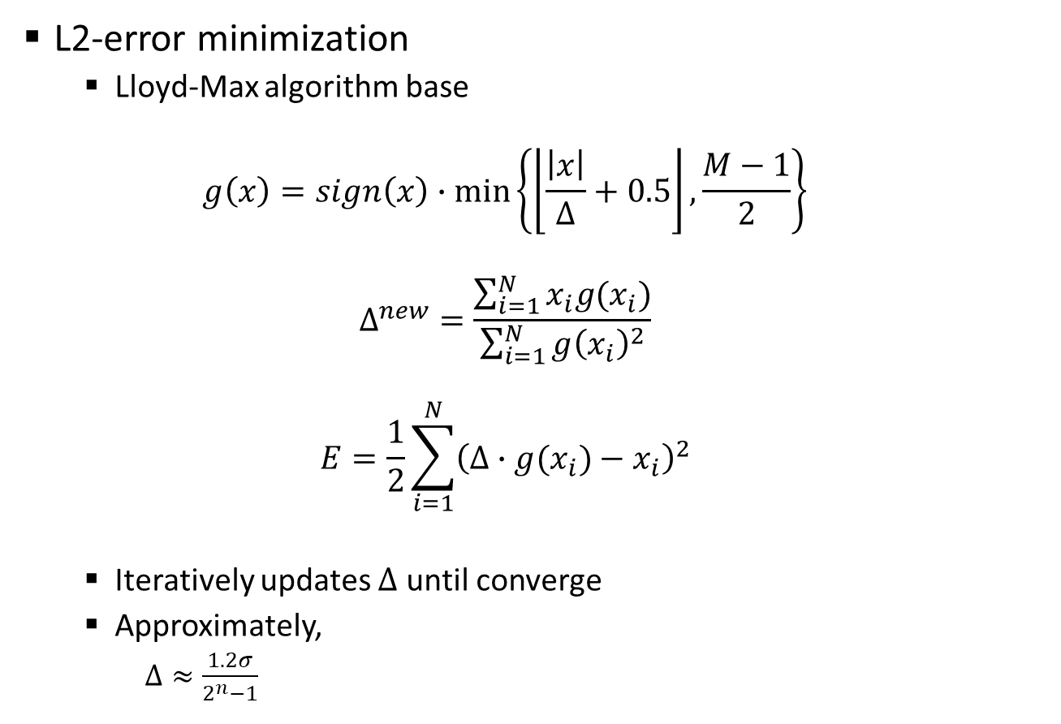
Quantization
L2-error minimization
Lloyd-Max algorithm base
$$g\left(x\right)=sign\left(x\right)∙\min\left\{\left\lfloor \frac{\left|x\right|}{Δ}+0.5\right\rfloor ,\frac{M−1}{2}\right\}$$
$$Δ^{new}=\frac{\sum_{i=1}^{N}{x_{i}g(x_{i})}}{\sum_{i=1}^{N}{g{\left(x_{i}\right)}^{2}}}$$
$$E=\frac{1}{2}\sum_{i=1}^{N}{{\left(Δ∙{g(x}_{i})−x_{i}\right)}^{2}}$$
Iteratively updates $Δ$ until converge
Approximately,
$Δ≈\frac{1.2σ}{2^{n}−1}$

Slide 5
Quantization
Direct quantization
Floating-point로 훈련된 parameter를 quantization한 뒤 그대로 inference에 활용
상대적으로 높은 precision (8 ~ 16-bit)으로 quantize할 때 성능 차이가 거의 없음
낮은 precision에서는 성능 하락이 크다.
Retraining fixed-point DNNs
Parameter들이 잃은 정보를 새로 학습
기존의 back-propagation과는 다른 과정으로 재훈련

Slide 6
Fixed-point DNN Tensorflow 구현

Slide 7
Tensorflow 동작 과정
Graph define
Input을 넣을 장소 정의
X = tf.placeholder(…)
Y = tf.placeholder(…)
훈련시킬 variable 선언
W = tf.get_variable(...)
Input에서부터 Loss를 구하는 graph 정의
logit = tf.matmul(X, W)
Loss = tf.MSE(Y, logit)
(training graph) Gradients를 구할 optimizer 선언 및 update 연산 정의
Opt = tf.train.GradientDescent(lr)
Train_op = opt.minimize(loss)
Run graph
Session 을 통해 data를 넣어주고 training 수행 (반복)
Session.run(Train_op, feed_dict = {X : Data_x, Y : Data_y})

Slide 8
Graph
Loss
Loss
…
…
tf.quantize()
Aq
Activation
Activation
Weights
X
tf.quantize()
Wq
X
Inputs
Weights
Inputs
기본 TF graph
Fixed-point TF graph

Slide 9
TF quantization
TF에서 제공하는 quantize 함수 이용 (1.13 버전 기준)
Pretrained model 기반 quantize 함수 제공
Init model에서부터 fixed-model을 만든 뒤 training하는 것도 가능
Value는 fixed-point 를 가지지만, data type은 float32 (fake quantization)
Tf.quantization.fake_quant_with_min_max()
Tensor를 quantize 해주는 함수
User의 자유도가 높다.
각 tensor를 서로 다른 setting으로 quantize 가능
기존의 코드에서 수정해야 할 부분이 많다.
tf.contrib.quantize.create_graph()
Graph 전체를 quantize해주는 함수
User가 해야 할 일이 적다.
Quantization에 대한 자유도도 적다.
모든 tensor를 동일한 setting으로 quantize

Slide 10
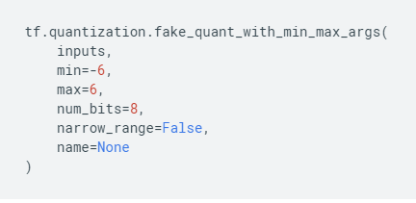
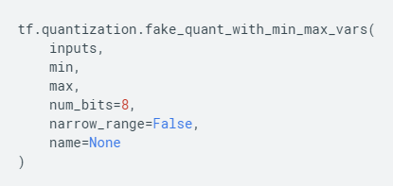

TF quantization
tf.quantization.fake_quant()
Input: target tensor, min, max, num_bits
Target tensor를 num_bits에 맞게 quantize한다.
(min, max) 사이를 uniform하게 quantize
Ex) min = -1.0, max = 1.0, num_bits = 3 (7-point)일 때
모든 weights는 (-1.0, -1.0*2/3, -1.0*1/3, 0, 1.0*1/3, 1.0*2/3, 1.0) 에 mapping
Step size $Δ=1/3$

Slide 11
TF quantization
tf.contrib.quantize.create_training_graph()
Input: tf.graph
내부적으로 weight / signal quantization을 수행하는 node를 추가해준다.
Default:
8-bit weight (min: -6.0, max: 6.0)
8-bit activation output (min: 0, max: 6.0)
Retraining 과정 이후 min / max 값이 맞춰진다.
User가 explicit하게 quantization 함수를 정의하지 않는다.
장점: 간단하다
단점: 내부 값을 보거나, 조작하기 어렵다.
tf.contrib.quantize.experimental_create_graining_graph()
Weight / activation의 precision 지정 가능

Slide 12
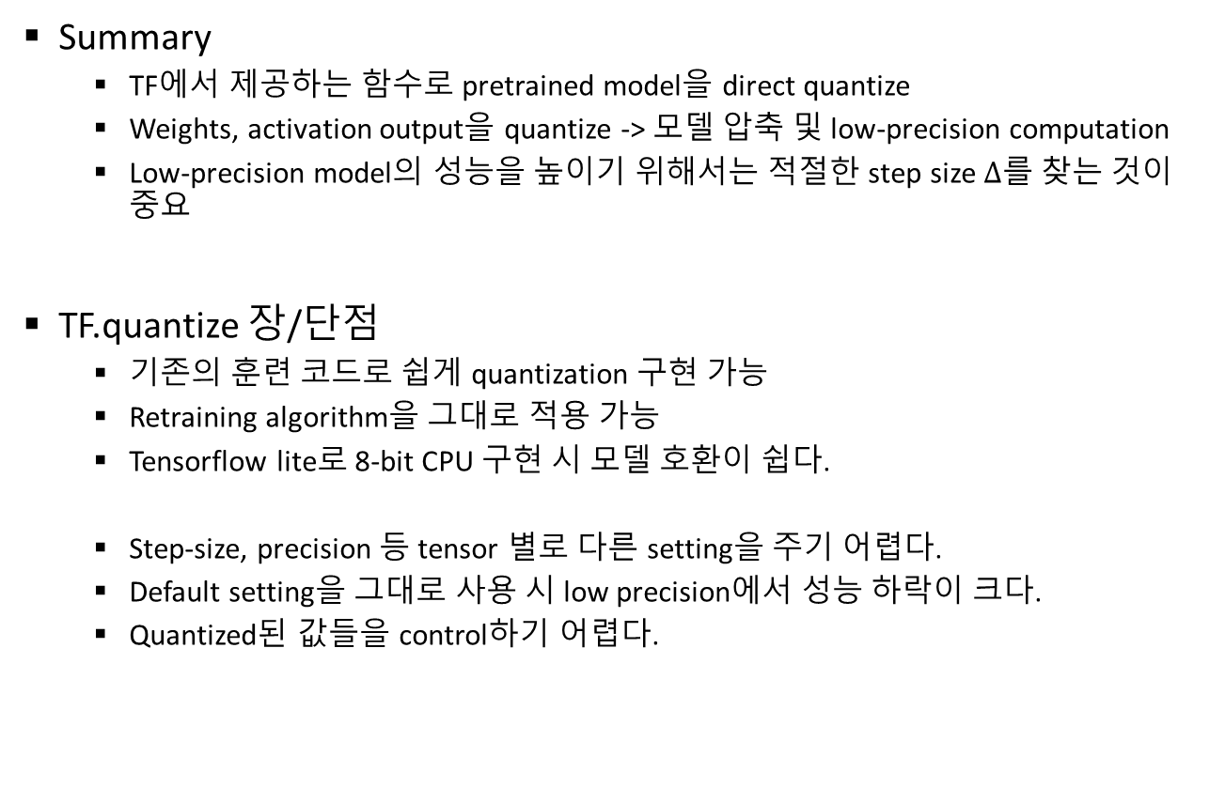
TF quantization
Summary
TF에서 제공하는 함수로 pretrained model을 direct quantize
Weights, activation output을 quantize -> 모델 압축 및 low-precision computation
Low-precision model의 성능을 높이기 위해서는 적절한 step size $Δ$를 찾는 것이 중요
TF.quantize 장/단점
기존의 훈련 코드로 쉽게 quantization 구현 가능
Retraining algorithm을 그대로 적용 가능
Tensorflow lite로 8-bit CPU 구현 시 모델 호환이 쉽다.
Step-size, precision 등 tensor 별로 다른 setting을 주기 어렵다.
Default setting을 그대로 사용 시 low precision에서 성능 하락이 크다.
Quantized된 값들을 control하기 어렵다.

Slide 13
참고자료
Quantization 관련 논문
Retraining algorithm
Hwang, Kyuyeon, and Wonyong Sung. "Fixed-point feedforward deep neural network design using weights+ 1, 0, and− 1." 2014 IEEE Workshop on Signal Processing Systems (SiPS). IEEE, 2014.
Ternary quantization에서 step-size approximation
Li, Fengfu, Bo Zhang, and Bin Liu. "Ternary weight networks." NIPS (2016).
BatchNorm fixed-point 연산 (shift-based BN)
Hubara, Itay, et al. "Binarized neural networks." Advances in neural information processing systems. 2016.
Min-max 기반 quantization된 variables간 연산 과정
https://github.com/google/gemmlowp/blob/master/doc/quantization.md
Tensorpack quantization 구현 (DoReFa-Net)
https://github.com/tensorpack/tensorpack/tree/master/examples/DoReFa-Net

